Slide 1
iPadでマイクロビット

Slide 2
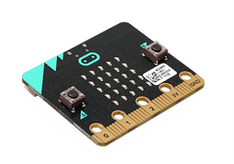
これからすること
 | 準備 | ペアリング | プログラム
 | ON

Slide 3
アプリに，micro:bitがない場合 micro:bitを、インストールします
はじめに確かめる
インストールのし方
のマークをSelf Service から「インストール」
（iPadには，すでに「インストール」されています）

Slide 4
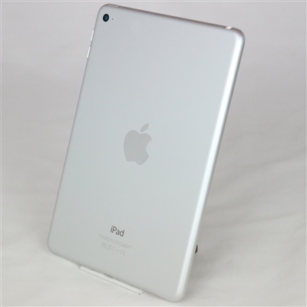
iPadとmicro:bitを無線（むせん）でつなぐ
Bluetooth
（iPadにある無線）

Slide 5
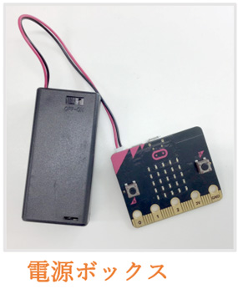
Microbitとは
・センサーをもっているコンピューター
・入力は iPad でします。

Slide 6
電源（でんげん）ボックス
電源ボックスの端子（たんし）をマイクロビットにつなぐ
すでにつないであります。はずさない。
電源ボックスのスイッチONにする
電源ボックスのどう線をひっぱらない

Slide 7
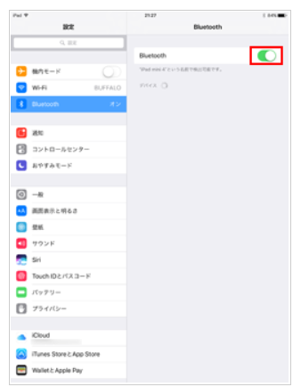
１．設定 をタップして 左カラムBluetooth ON ２．左カラムの下方にある micro:bit ON
じゅんび

Slide 8
アプリのmicro:bit を タップ
無線でむすぶ
OKをタップ

Slide 9
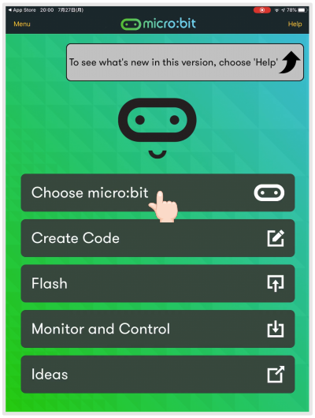
Choose micro:bitをタップ

Slide 10
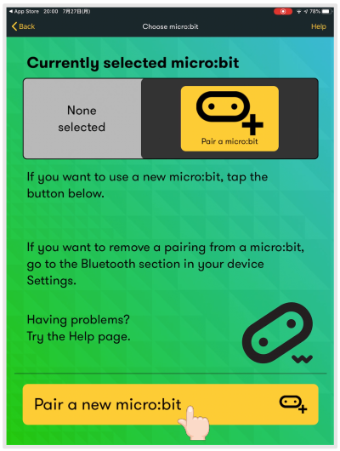
Pair a new micro:bitをタップ

Slide 11
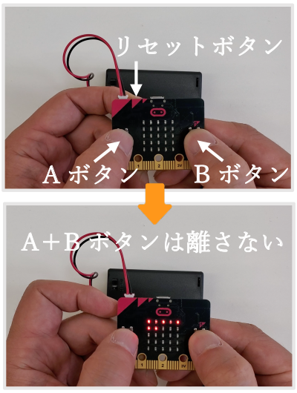
micro:bitを使う
3つボタン同時におす
リセットボタンだけ はなす
グラフが出たら A,Bをはなす

Slide 12
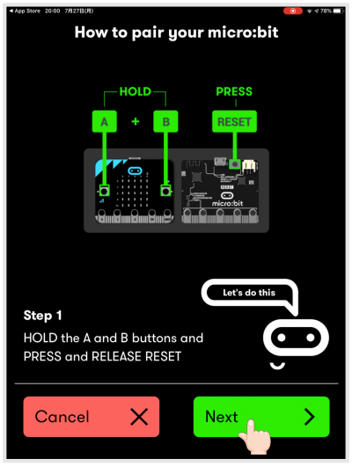
Nextをタップ

Slide 13
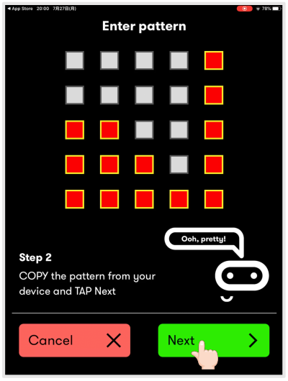
iPadにグラフをタップ
おわったら，Next

Slide 14
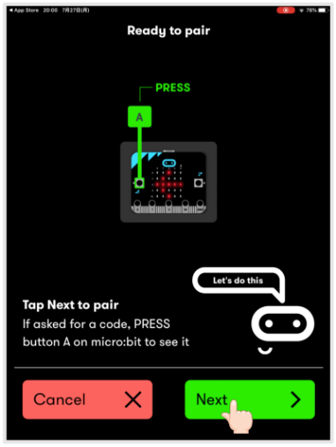
micro:bitの Aボタン をおす
Next

Slide 15
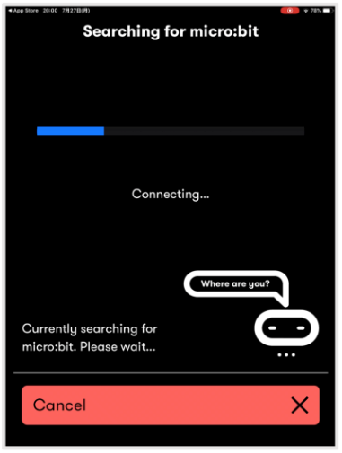
終わるまでまつ
待つ：さわらない

Slide 16
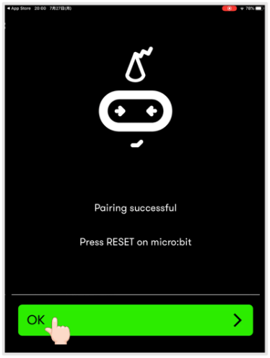
無線でつながった
OKをタップ
（ペアリング完成）

Slide 17
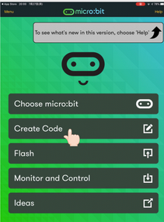
プログラミング
Create Codeをタップ

Slide 18
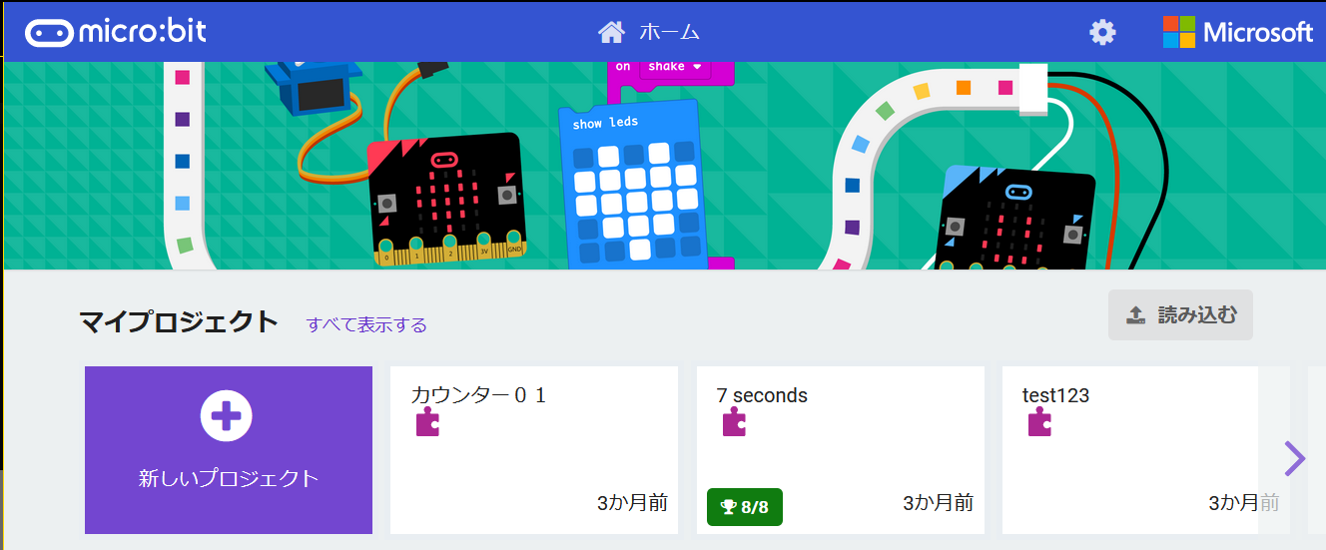
最初に出た画面 >➡ 新しいプロジェクトをタップ

Slide 19
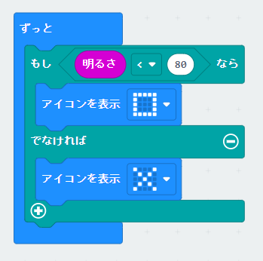
暗くなると電気がつく
入力
論理
論理

Slide 20
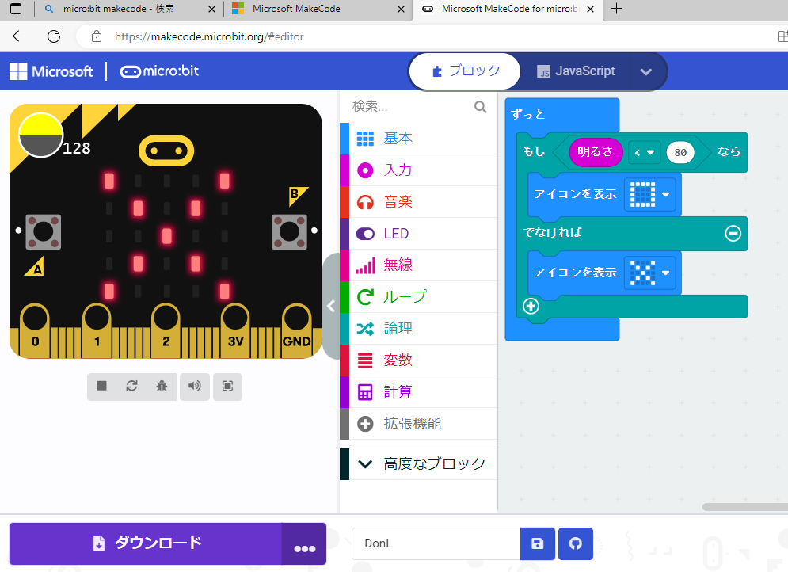
ダウンロード

Slide 21
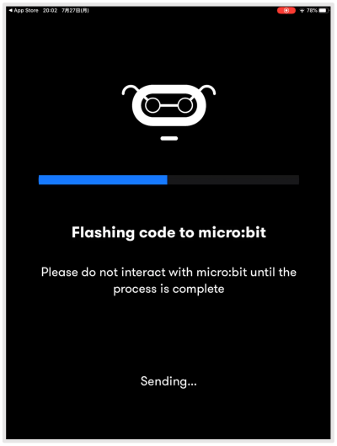
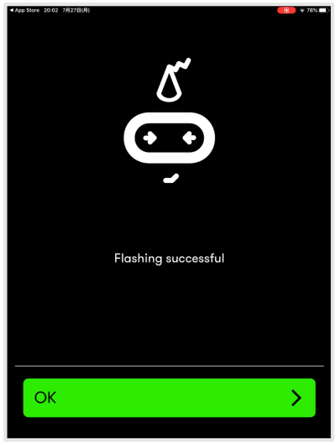
⑦ micro:bit本体へのプログラムの転送完了です。
OK

Slide 22
micro:bitを暗くすると 〇 がつく

Slide 23
